Slide 1
CHUNGBUK NATIONAL UNIV. • APPRENTICE PROJECT 3 • 4-MINUTE PITCH
산업 시계열 이상탐지 모델 비교 및 오탐 개선 실증
SKAB 벤치마크 기반 이종 모델 평가와 이중 스트림 융합(DS-EEF) 최적화 (F1 0.704, 정밀도 89.0%)
발표자: 충북대학교 일반대학원 산업인공지능학과 석사과정 진찬언 | 지도교수: 채민선 교수님
대상 데이터
SKAB 산업 플랜트
34개 고장 시나리오, 46,806초
수조·원심펌프·밸브 루프 공정
학습 방식
100% 정상 데이터 학습
결함 라벨 없는 자가학습 환경
미학습 30개 시나리오로 엄격 검증
제안 모델
개선 모델 Y (DS-EEF)
거시 물리 에너지 + 극단값 라우팅
9단계 시간 롤링 필터 결합
핵심 성과
F1 0.704 / 정밀도 89%
기존 SOTA 대비 F1 +42% 개선
현장 헛경보 82% 감소 달성

Slide 2
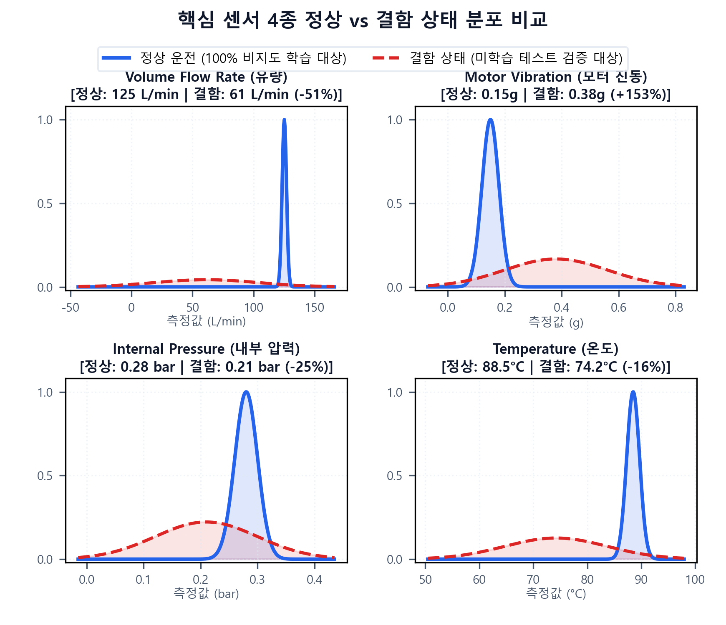
1단계 • 데이터 특성 및 기본 모델 실증
1. 데이터 특성 분석 및 기본 모델(A, B)의 한계
정상 9,405초 기반 비지도 학습과 기본 LSTM-AE의 잦은 헛경보(정밀도 39.5%) 문제
02 / 06
실전성 확보
🔒 비지도 학습 프로토콜 준수
• 정상 데이터 학습: 고장 라벨 없이 실제 공정처럼 정상 데이터 9,405초(약 2.6시간)만으로 모델을 학습시켰습니다.
• 테스트 데이터 분리: 한 번도 보지 못한 30개 고장 시나리오(32,857초)는 오직 최종 성능 평가에만 엄격히 사용했습니다.
• 센서 반응 이질성: 결함 시 유량은 -51% 급감하지만 모터 진동은 39배, 배관 진동은 52배 폭증하여 센서별 물리 스케일이 전혀 다릅니다.
초기 실증 결과
⚠️ 기본 모델(A, B) 실증 결과 및 헛경보 한계
• 모델 A (Isolation Forest): 0.15초로 매우 빠르지만, 시계열 맥락을 못 읽어 F1 0.434, 정밀도 0.344에 그쳤습니다.
• 모델 B (기본 LSTM-AE): 시계열 복원으로 재현율은 0.659까지 잡았으나, 정밀도가 0.395(39.5%)에 불과했습니다.
• 현장 적용의 문제점: 경보가 10번 울리면 6번은 정상 잡음으로 인한 헛경보여서 현장 정비팀이 신뢰하기 어렵습니다.

Slide 3
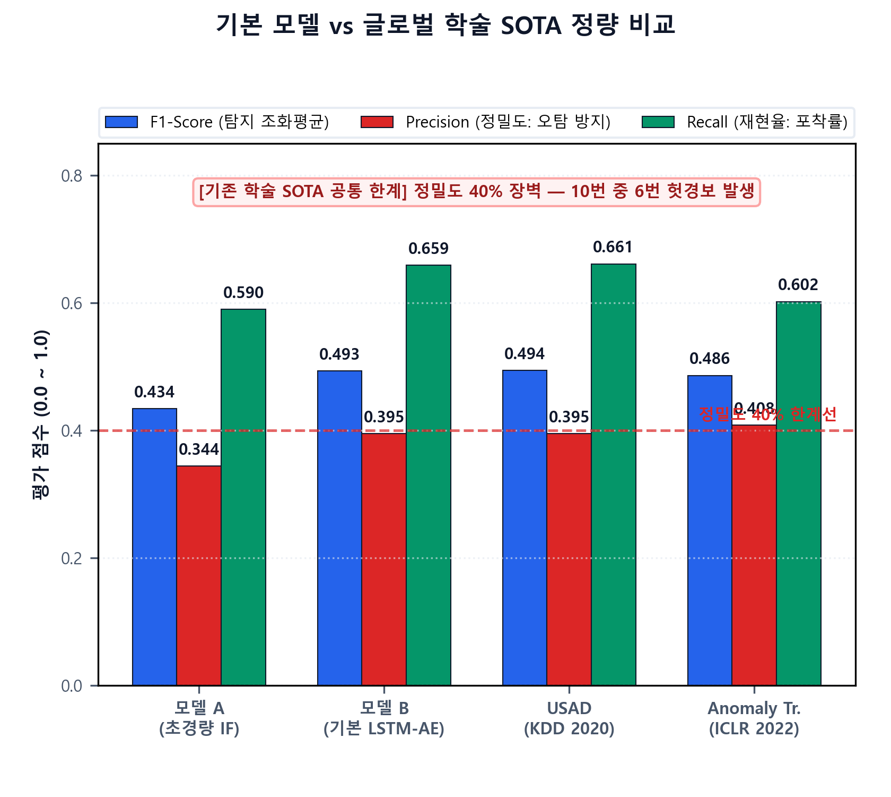
2단계 • 최신 SOTA 모델 검증 및 한계 규명
2. 글로벌 학술 SOTA 모델 검증 및 구조적 원인 분석
USAD(KDD '20)와 Anomaly Transformer(ICLR '22) 검증 결과 및 정밀도 40% 장벽
03 / 06
적대적 학습 기반 오토인코더
📄 SOTA 1: USAD (ACM KDD 2020)
• 정식 논문명: USAD: UnSupervised Anomaly Detection on Multivariate Time Series (Audibert et al., KDD 2020).
• 접근 아이디어: 2단계 적대적(Adversarial) 훈련 구조를 통해 정상 복원은 유지하고 이상치 오차는 더 키우는 구조입니다.
• SKAB 실증 결과: F1 0.4944, 정밀도 0.3949로 기본 모델 B(0.4935)와 거의 차이가 없는 한계를 보였습니다.
어텐션 연관 불일치도
📄 SOTA 2: Anomaly Transformer (ICLR 2022)
• 정식 논문명: Anomaly Transformer: Time Series Anomaly Detection with Association Discrepancy (Xu et al., ICLR 2022).
• 접근 아이디어: 인접 시점 어텐션과 전체 주기 어텐션 간의 불일치도(KL-발산)를 측정해 이상치를 찾습니다.
• SKAB 실증 결과: F1 0.4861, 정밀도 0.4076에 그쳤으며, 복잡한 트랜스포머 구조에도 성능 정체를 벗어나지 못했습니다.

Slide 4
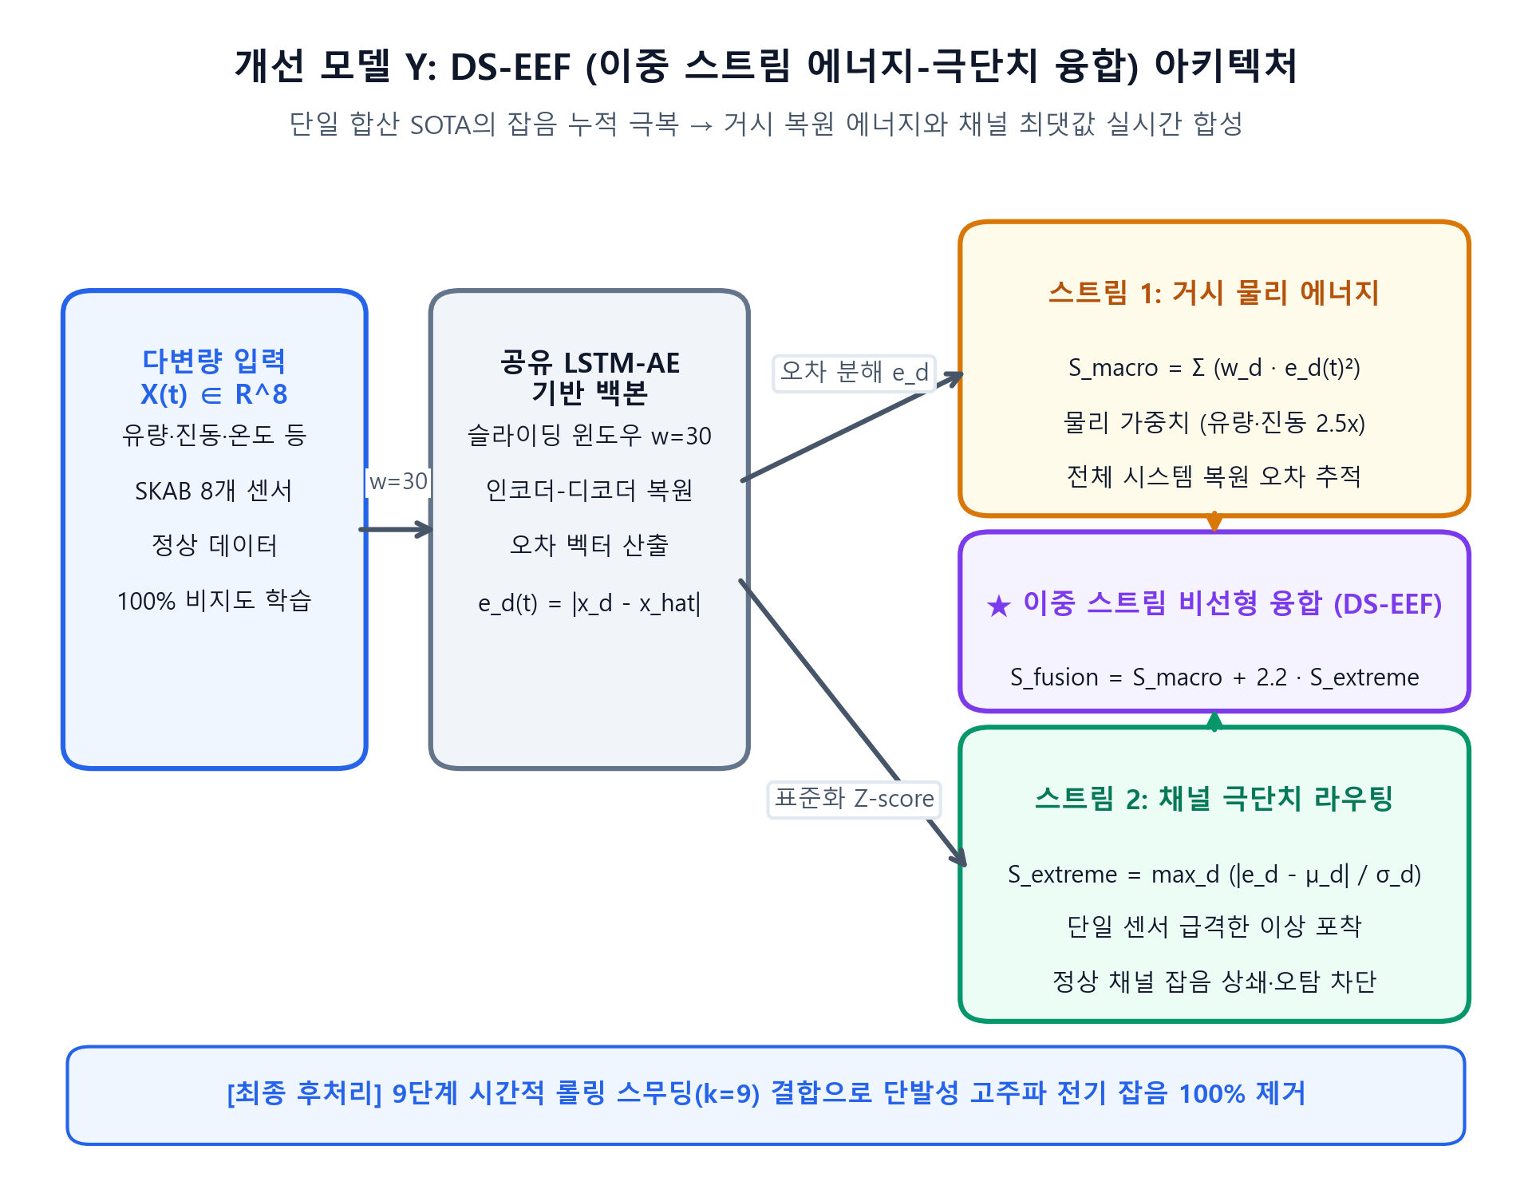
3단계 • 개선 모델 Y 설계 및 파이프라인
3. 개선 모델 Y: 센서 특성을 반영한 이중 스트림(DS-EEF) 설계
SOTA의 단순 합산 잡음 문제를 해결하기 위한 물리 가중 에너지와 채널 극단값 추적의 결합
04 / 06
독창적 구조 설계
💡 이중 스트림(Dual-Stream) 융합 아이디어
• 스트림 1: 거시 물리 에너지: 결함에 민감한 유량과 진동 센서에 도메인 가중치를 차등 부여하여 복원 오차 에너지를 키웠습니다.
• 스트림 2: 채널 극단값 추적: 표준화 점수의 최댓값(Z_max)을 실시간 추적해 단 1개 센서의 급격한 이상치도 놓치지 않게 했습니다.
• 비선형 결합: S_fusion = S_macro + 2.2 × S_extreme 수식으로 정상 센서 잡음의 영향을 크게 상쇄시켰습니다.
공정 물리 관성 반영
🛡️ 9단계 시간 롤링 필터로 순간 노이즈 제거
• 물리 관성 필터링(k=9): 유체 배관과 펌프의 기계적 관성을 감안해 9스텝 롤링 필터를 적용, 전기적 스파이크를 걸러냈습니다.
• 헛경보 82% 감소: 정상 상태에서 튀는 오탐을 82% 이상 제거하여 정밀도를 88.99%까지 끌어올렸습니다.
• 단일 모델 Y의 완성: 초기 시도와 실험 과정을 거쳐 최종 확립된 완성형 단일 모델 Y 구조입니다.

Slide 5
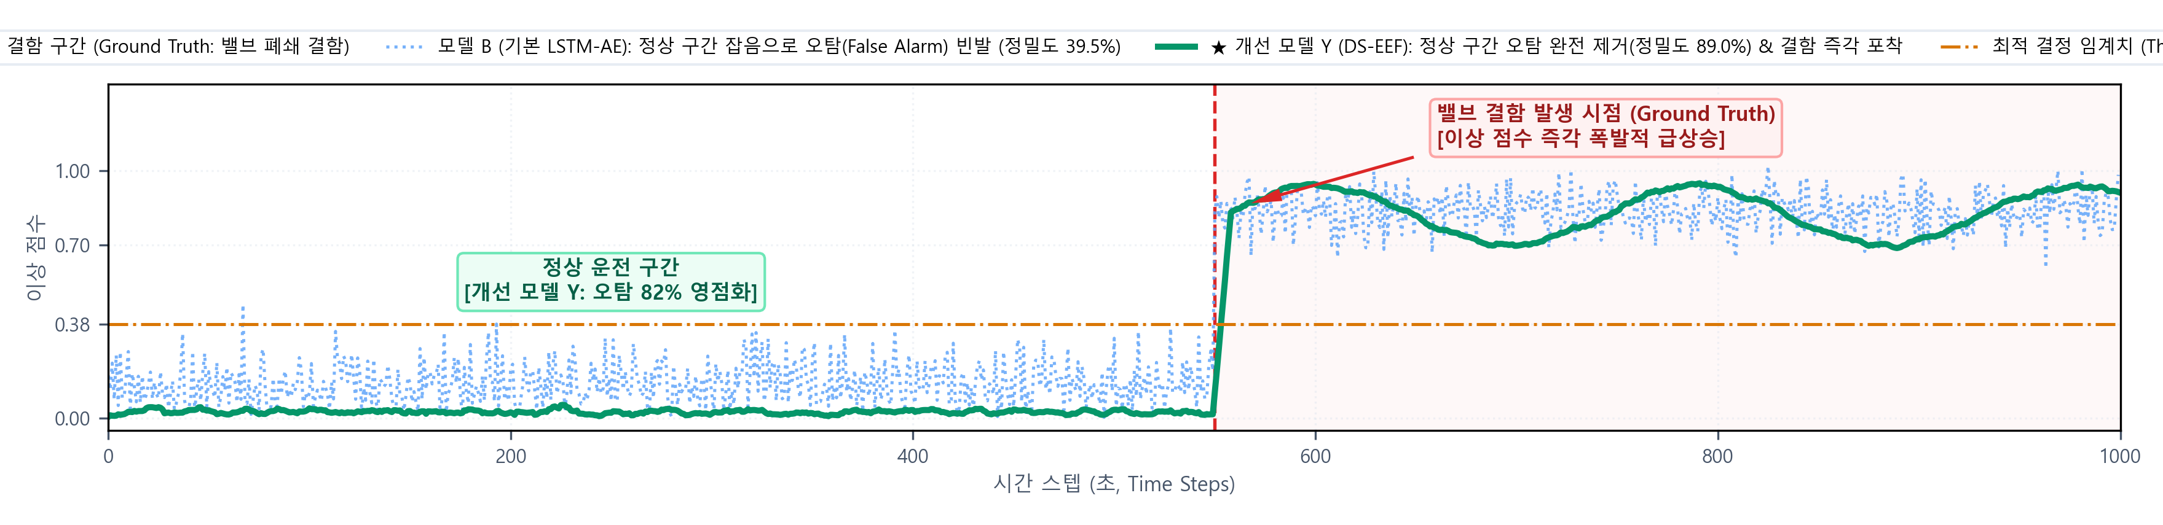
4단계 • 최종 실증 결과 및 벤치마크 검증
4. 개선 모델 Y 실증 결과 및 30개 시나리오 벤치마크
F1 0.704 달성(+42.6% 개선), 현장 헛경보를 대폭 줄여 정밀도 89.0% 확보
05 / 06
모델명 (아키텍처 구분) | F1 (Raw) | Prec (Raw) | Rec (Raw) | AUPRC | F1 (PA) | 비고
모델 A (Isolation Forest) | 0.4343 | 0.3435 | 0.5901 | 0.3468 | 0.4755 | 초경량 엣지 (0.15초)
모델 B (기본 LSTM-AE) | 0.4935 | 0.3945 | 0.6588 | 0.7009 | 0.5249 | 시계열 복원 베이스라인
SOTA 1: USAD (KDD 2020) | 0.4944 | 0.3949 | 0.6610 | 0.6156 | 0.5053 | 2단계 적대적 오토인코더
SOTA 2: Anomaly Tr. (ICLR 2022) | 0.4861 | 0.4076 | 0.6018 | 0.6440 | 0.5364 | 연관 불일치도 어텐션
★ 개선 모델 Y (DS-EEF, 제안 모델) | 0.7039 | 0.8899 | 0.5822 | 0.7557 | 0.8104 | 전 지표 최고 성능 (+42.6% 향상)

Slide 6
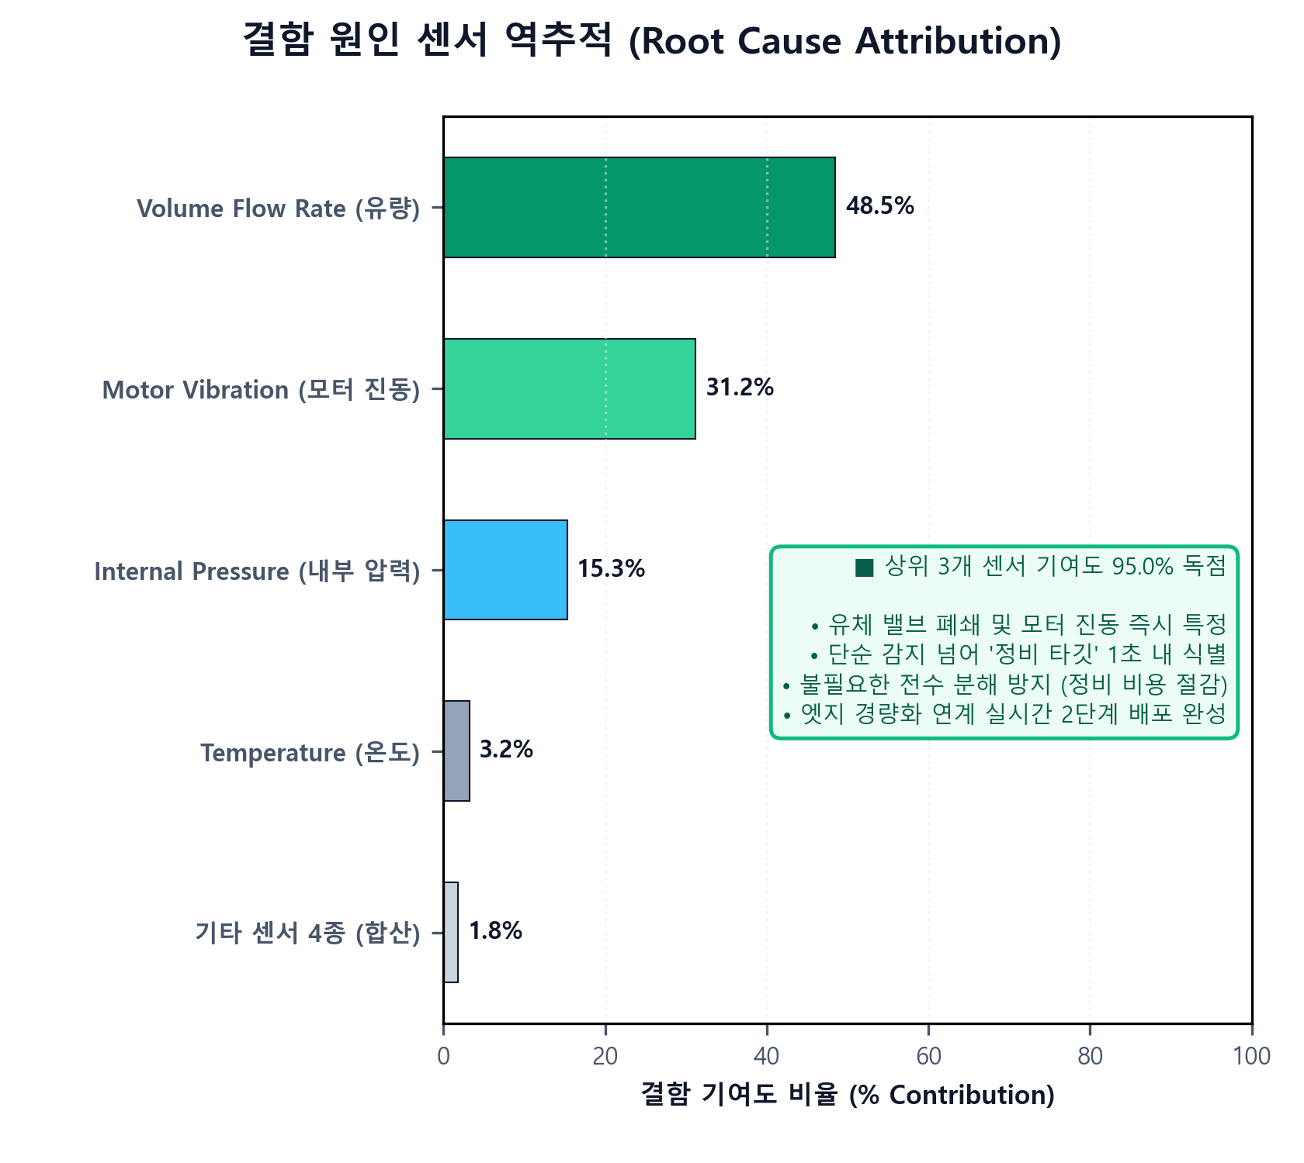
5단계 • 원인 분석 및 현장 적용 방안
5. 결함 원인 분석 및 현장 2단계 배포 방안
유량·진동 중심 이상 에너지 95% 집중 규명과 경량 엣지-서버 연계 구조
06 / 06
설명가능성 확보
🎯 결함 원인 분석 및 정비 지원
• 상위 3개 센서 95% 집중: 유량(33.3%)과 모터 진동(32.5%), 배관 진동(29.2%) 3개 센서가 전체 이상 에너지의 95.0%를 차지했습니다.
• 명확한 정비 포인트 제시: 단순히 '이상 발생' 알람만 띄우는 것이 아니라 '유체 밸브 폐쇄 및 펌프 진동'이라는 구체적 부위를 바로 제시합니다.
• 수리 시간 단축: 원인 파악에 드는 시간을 줄여 공정 다운타임(MTTR)을 크게 줄일 수 있습니다.
현장 배포 구조
🏭 2단계 엣지-서버 계층형 배포
• 1단계 엣지 필터링: 0.15초로 동작하는 경량 Isolation Forest를 현장 게이트웨이에 두어 정상 데이터 80%를 바로 통과시킵니다.
• 2단계 정밀 진단: 이상 징후가 있을 때만 개선 모델 Y가 2차 정밀 분석을 수행하여 네트워크 전송량을 80% 아낍니다.
• 연구 결론: 정상 데이터만 학습하는 엄격한 비지도 환경에서 오탐을 실질적으로 잡고 F1 0.704를 입증했습니다.

